Slide 1
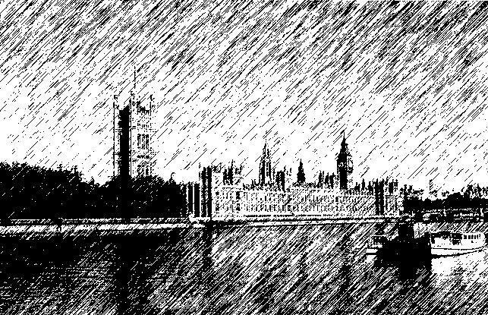
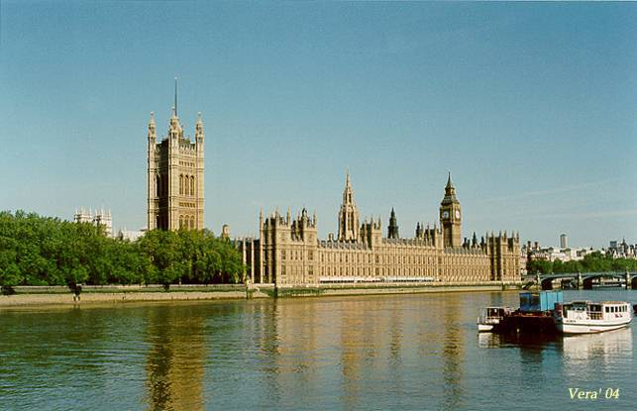
Последствия кислотных дождей
архитектура
Причини винекнення та наслідки кислотних дощів

Slide 2
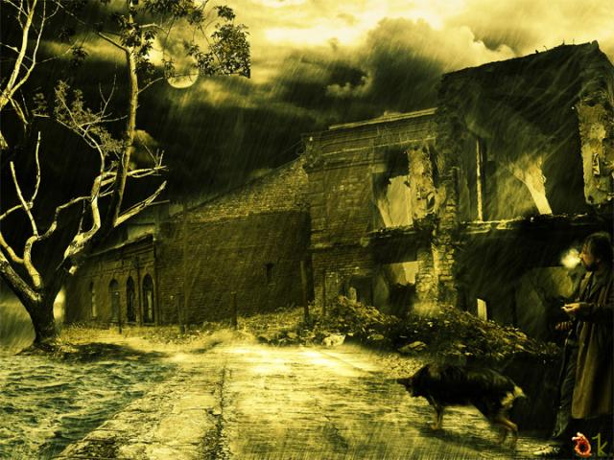
Кислотний дощ - усі види метеорологічних опадів –
дощ, сніг, град, туман,
при якому спостерігається зниження pH дощових опадів,
що виникає
через забруднень повітря кислотними оксидами
(зазвичай - оксидами сірки, оксидами азоту).

Slide 3
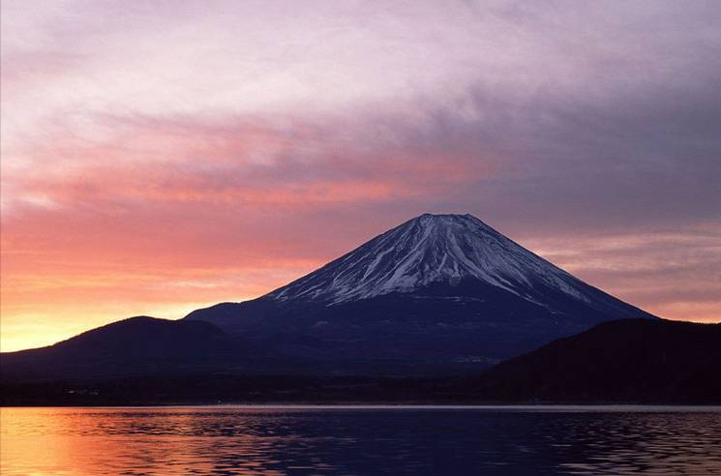
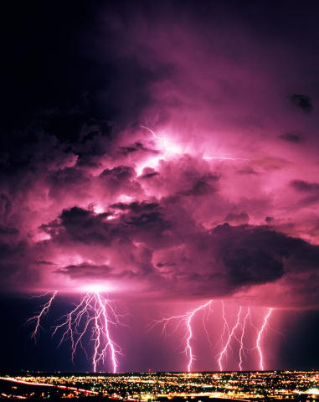
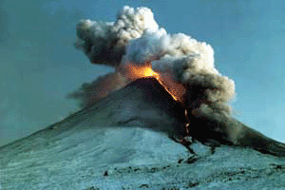
Причини утворення кислотних дощів
Природні причини
гроза
вулкани

Slide 4
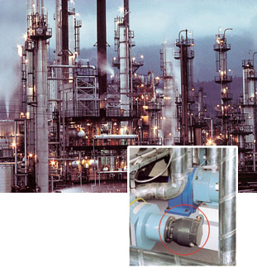
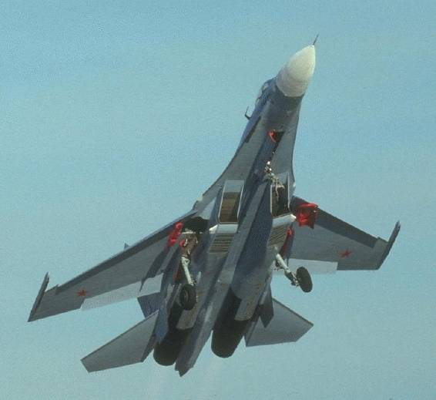
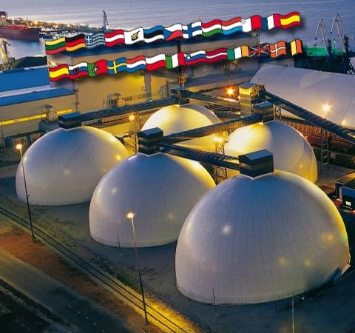
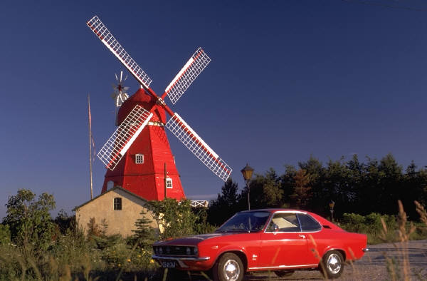
Причини утворення кислотних дощів
Штучні джерела
мінеральні добрива
спалювання топлива
топливо літаків
нафтопереробка
автотранспорт

Slide 5
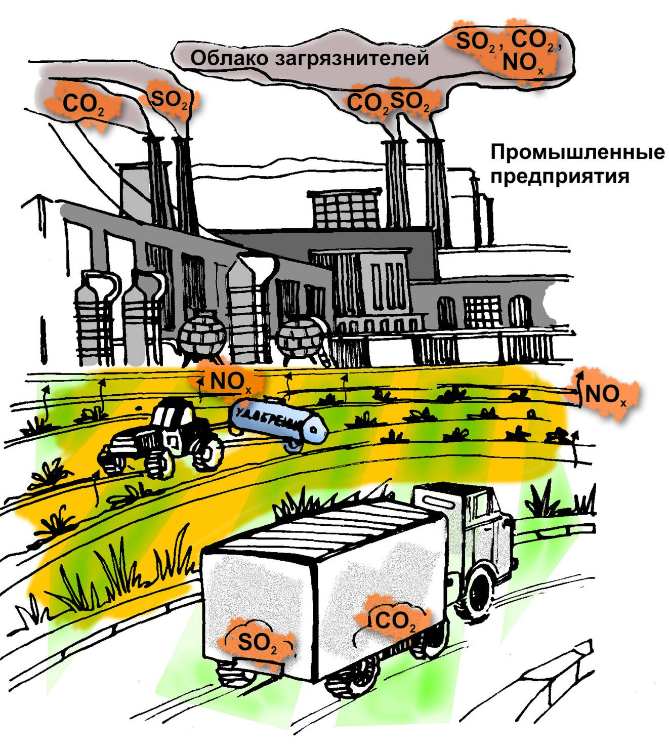
Причини утворення кислотних дощів
Щорічно в атмосферу Землі викидається близько 200 млн. т твердих частинок (пил, сажа та ін), 200 млн.т сірчистого газу (SO2), 700 млн. т оксиду вуглецю (II), 150 млн. т оксидів азоту (NOx) , що складає в сумі понад 1 млрд. т шкідливих речовин. Джерелами виникнення кислотних опадів є сполуки сірки та азоту.

Slide 6
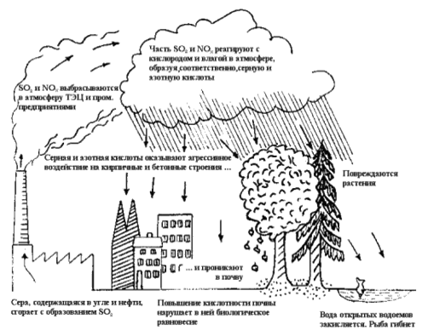
Утворення кислотних осадів
Кислотний дощ утворюється в результаті реакції між водою і такими забруднюючими речовинами, як діоксид сірки (SO₂) і різних оксидів азоту (NO_{x}). Ці речовини викидаються в атмосферу автомобільним транспортом, у результаті діяльності металургійних підприємств і електростанцій, а також при спалюванні вугілля і деревини. Вступаючи в реакцію з водою атмосфери, вони перетворюються в розчини кислот: сірчаної, сірчистої, азотистої й азотної. Потім, разом із снігом чи дощем, вони випадають на землю.

Slide 7
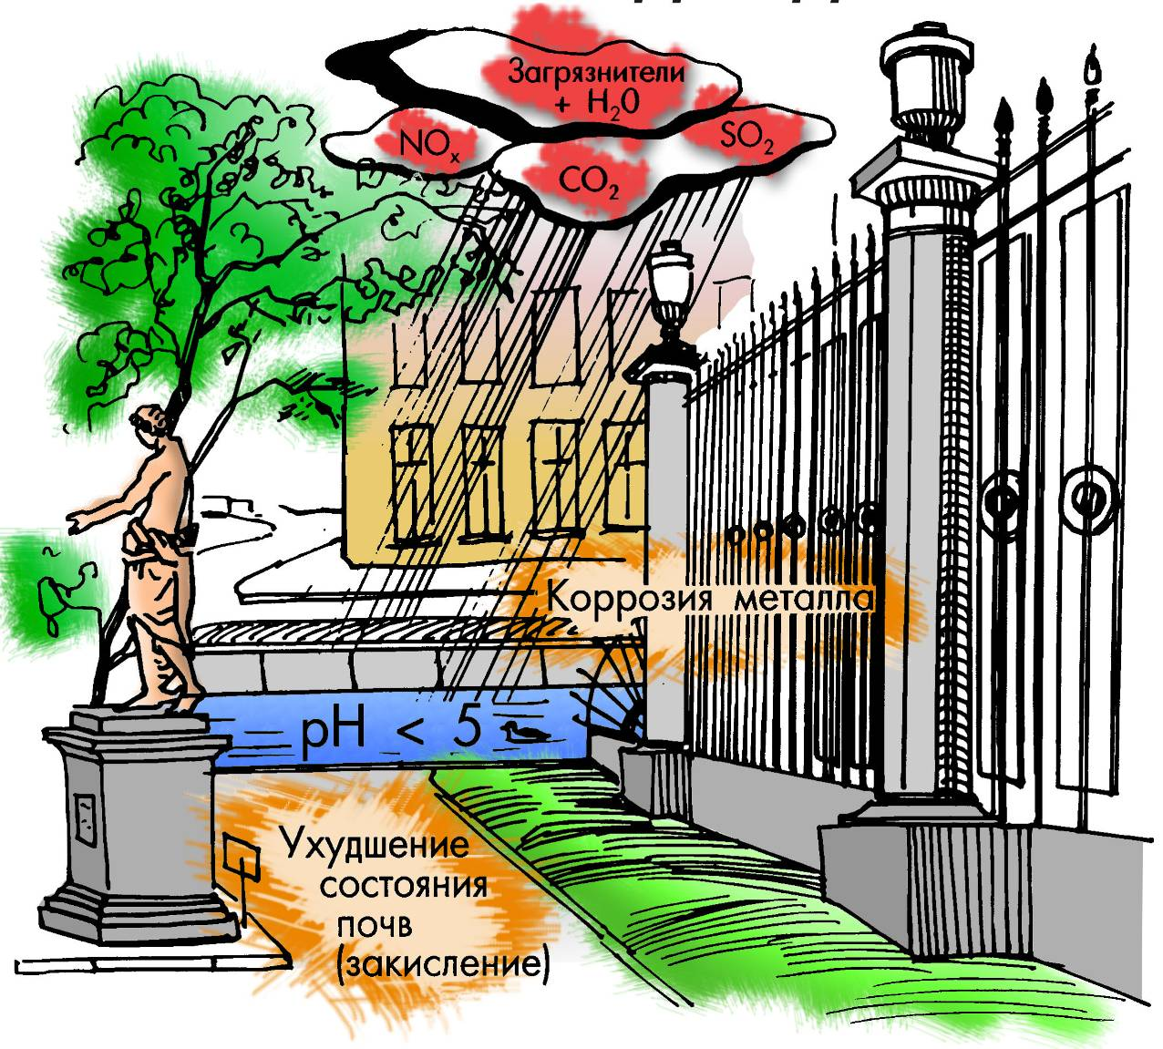
Наслідки кислотних дощів

Slide 8
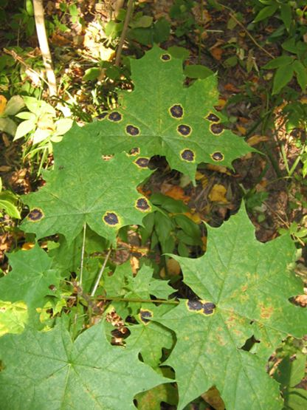
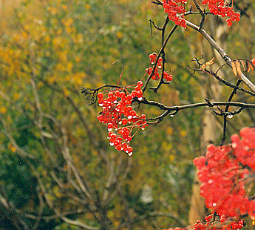
Наслідки кислотних дощів в природі
В результаті випадання кислотних осадів порушується рівновага в екосистемах, погіршується продуктивность сільськогосподарських рослин і поживні властивості грунтів.

Slide 9
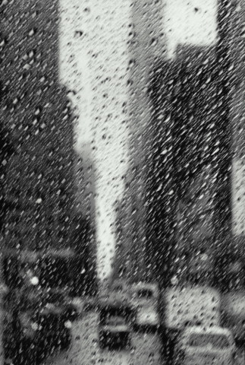

Наслідки кислотних дощів в техніці
В результаті корозії руйнуються металеві конструкції.

Slide 10
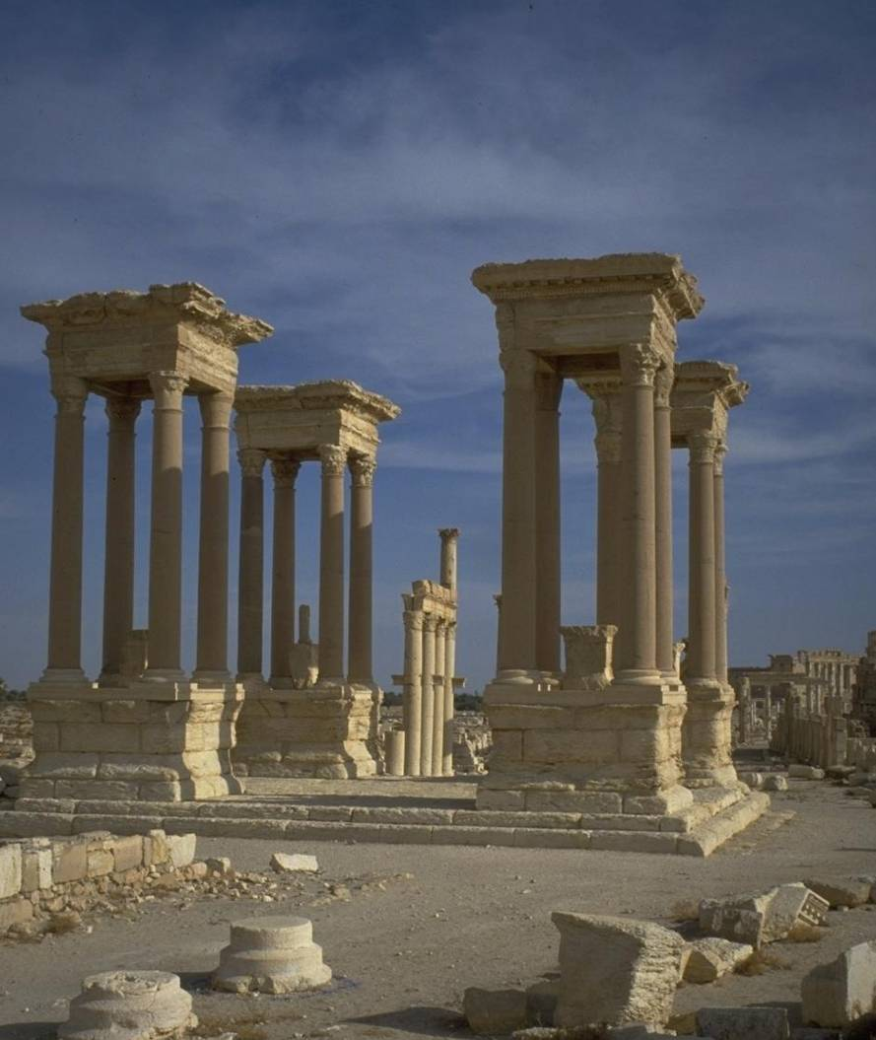
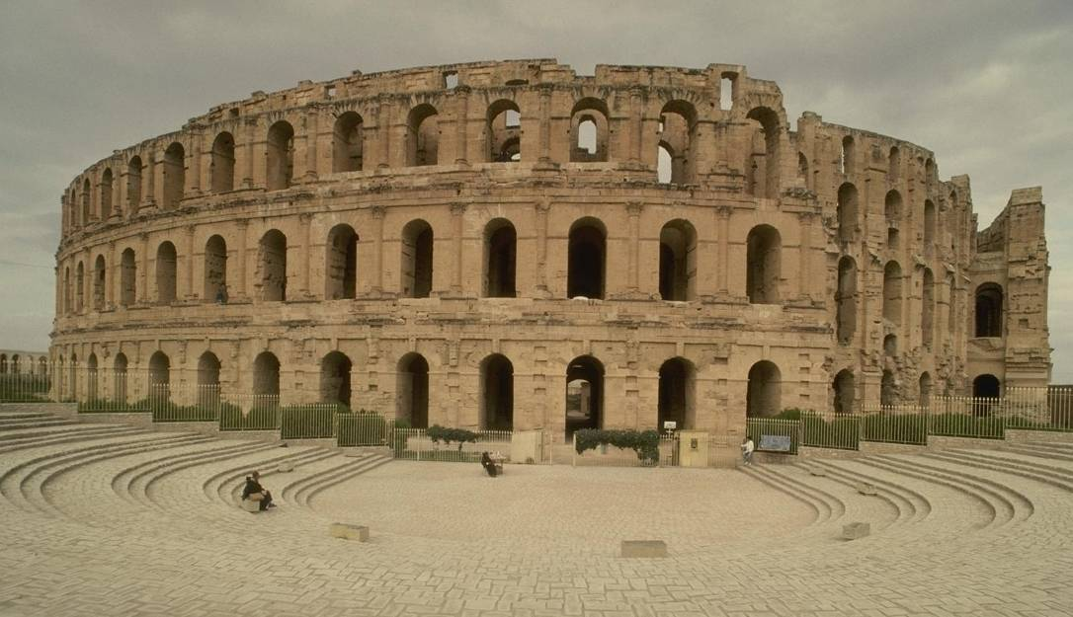
Наслідки кислотних дощів в архітектурі
Кислотні осади руйнують будівлі із мармура і вапняку.
Історичні пам’ятники Греції і Риму, що простояли тисячоліттями, за останні роки руйнуються прямо на очах.

Slide 11
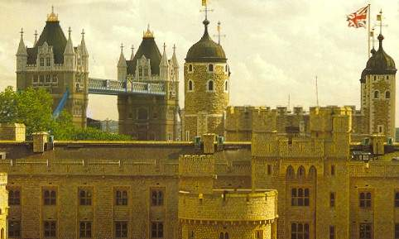
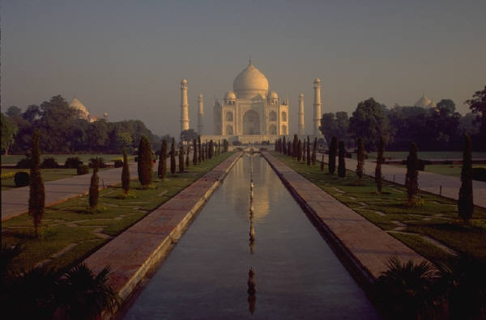
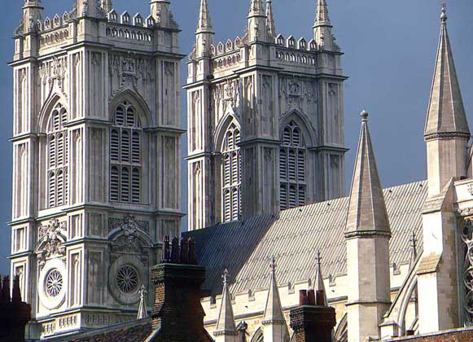
Наслідки кислотних дощів в архітектурі
Така ж доля загрожує і
Тадж-Махалу – шедевру індійскої
архітектури періоду Великих
моголів, в Лондоні - Тауеру і Вестмінстерському аббатству…

Slide 12
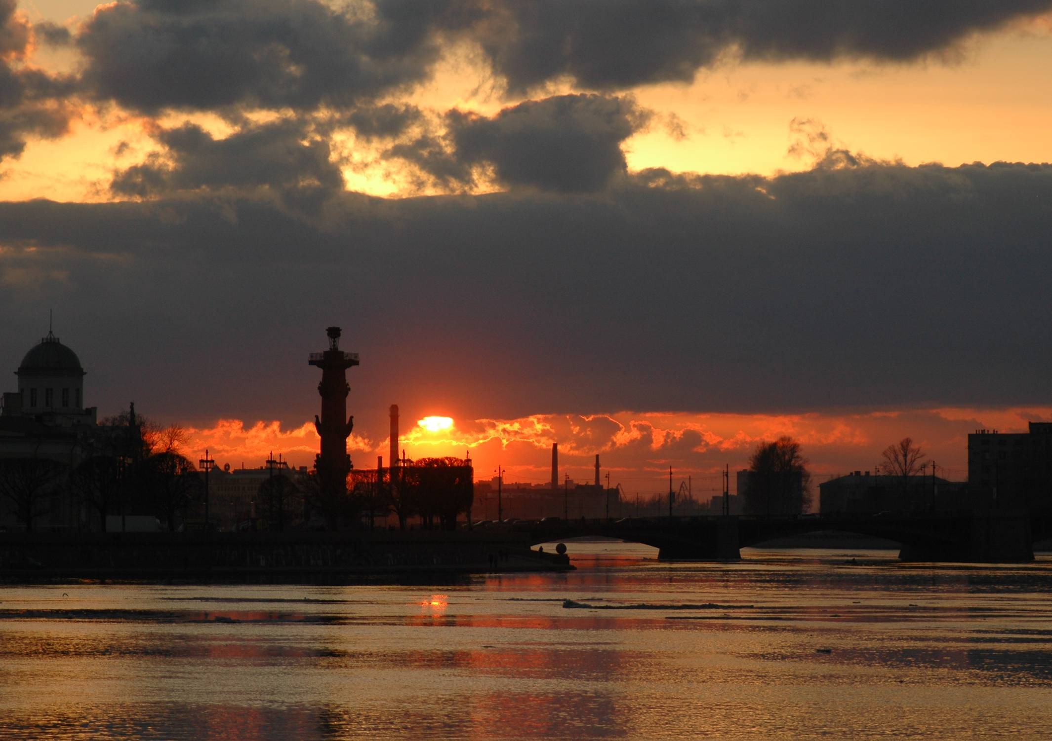
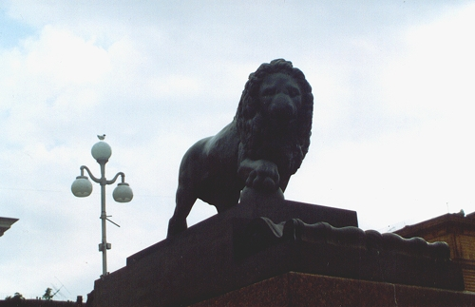
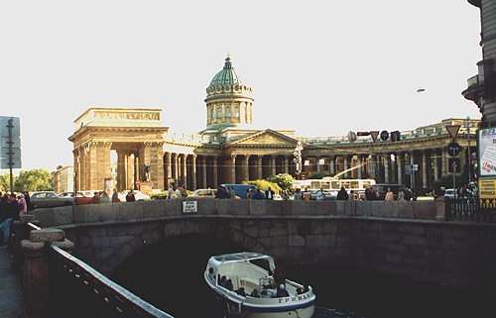
Наслідки кислотних дощів
… в Санкт-Петербурзі – Казанському собору, Александро-Невской Лаврі і ін.

Slide 13
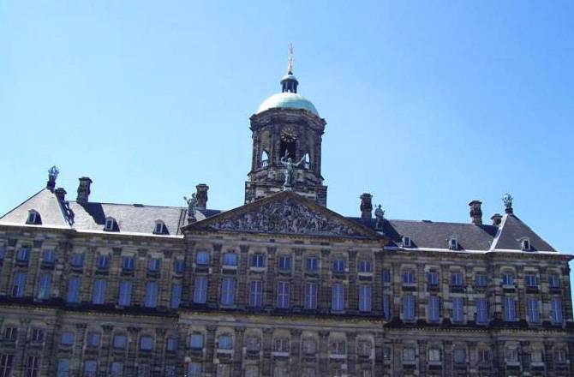
Наслідки кислотних дощів в архітектурі
На соборі Св. Павла шар портлендського вапняку роз'їденого на 2.5 см. У Голландії статуї на соборі Св. Іоанна "тануть, як льодяники". Чорними відкладеннями, цим "раком каменю", роз'їдений королівський палац на площі Дам в Амстердамі.

Slide 14
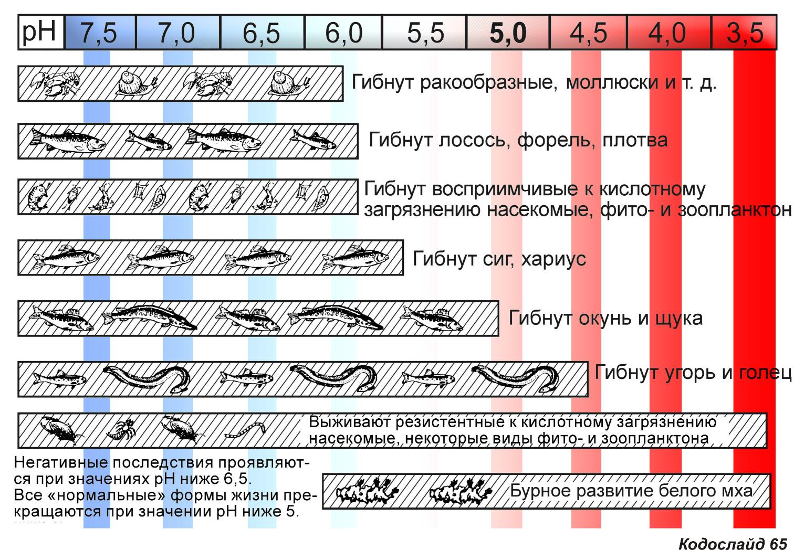
Закислення водних об’єктів
У своїй еволюції живі організми виробили пристосування до середовища проживання, проте вони можуть нормально існувати тільки в певному інтервалі рН. Зміни рН тягнуть за собою глибокі біохімічні перебудови водних екосистем .

Slide 15
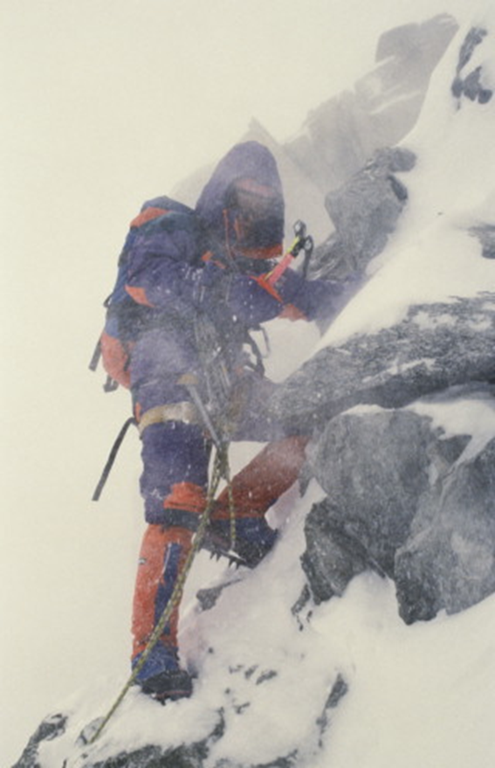
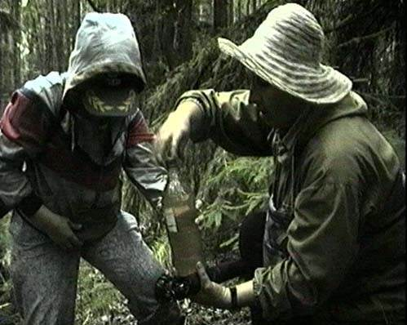
Відбір проб :
Снігу
Води

